Slide 1

Anwendung Lebensqualitätskonzeption
1. SCHRITT: THEMEN FESTLEGEN
(Die Themenfelder entsprechend beschreiben)
Situationsanalyse: Woran soll bewusst und konsequent gearbeitet werden?
2. SCHRITT: DEN THEMEN KATEGORIEN ZUORDNEN
(Die gewählten Kategorien mit der farblich passenden Linie mit dem Thema verbinden. )
Welche Kategorien stehen hauptsächlich mit dem Thema/den Themen in Verbindung?
3. SCHRITT: DISKUSSTIONSRAHMEN FESTLEGEN, INTERVENTIONSMARKER DEFINIEREN
Wo wird angesetzt? Welche Kategorien versprechen den grössten Einfluss, die grösste Wirkung?
4. SCHRITT: MASSNAHMEN PLANEN UND UMSETZEN
Welche konkreten Massnahmen sollen gewählt und umgesetzt werden? Wer ist wofür mit welcher Zielsetzung verantwortlich und welche Wirkung wird erwartet?
Massnahme 1
Erwartetes Ziel/Erwartete Wirkung/Verantwortliche Mitarbeitende
Massnahme 2
Erwartetes Ziel/Erwartete Wirkung/Verantwortliche Mitarbeitende
5. SCHRITT: MASSNAHMEN EVALUIEREN
Welche Wirkung wurde mit der Massnahme erzielt? Inwiefern
wurde das Ziel erreicht?
Welche Massnahmen oder Teile davon sind beizubehalten? Was ist zu verändern, zu ergänzen?
Massnahme 1 / Wirkung
Massnahme 2 / Wirkung
Zielerreichung Massnahme 1
Zielerreichung Massnahme 2
Nach der Evaluation können die 5 Schritte zu mehr Lebensqualität von neuem initiiert werden!

Slide 2







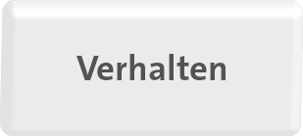


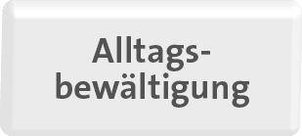

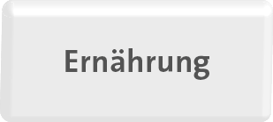


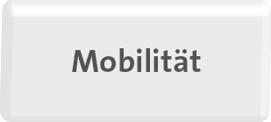



Thema 1
Ev. Thema 2
Notes:
Unterbereich Umrahmen:
Mac: Format > Bild > Linie > Farbe auswählen

